Slide 1
Цифровая дидактика в медиаобразовании: анализ практики постановки медиакомпетенций в вузе
Денис Анатольевич Дубовер
к.пед.н., доцент, декан факультета Медиакоммуникаций и мультимедийных технологий Донского государственного технического университета,
руководитель проекта «Цифровая кафедра» ДГТУ

Slide 2
Дидактика
1. Целью обучения является формирование интеллектуальных умений, представлений, понятий, теоретических знаний (В. Ратке, Я. Каменский, И. Гербарт)
2. Педацентрическая – деятельностное обучение (PBL). (Дж. Дьюи)
3. Программное обучение, развивающее обучение (В.В. Давыдов, Д.Б. Эльконин и др.), личностно- ориентированное (Е.В. Бондаревская), личностно-векторное (А.И. Савенков), центрирование обучение.

Slide 3
Медиа как средство
Медиа для командообразования.
Медиа для формирования гибких компетенций.
Медиа для развития грамотности.
Медиа для популяризации класса/школы/факультета.
Медиа для самовыражения.
Медиа для коррекции девиаций.

Slide 4
Проблемные вопросы
Соответствует ли сегодняшняя практика медиапедагогики достижению образовательных результатов?
Какие требования необходимо предъявлять к медиапедагогу и к институту медиапедагогики?
Как изменяется роль медиапедагога и медиаобразования в целом в условиях новой цифровой реальности?

Slide 5
Три поля МИГ
Понимать смыслы
- новостная грамотность
- интерпретация
- проверка информации
Использовать инструменты
- организация образования
- организация времени, жизни, коммуникации, групповых и индивидуальных проектов
организация развития личного бренда и продвижения продукта
Создавать контент
- написание текстов
- создание музыки
- съемка видео/фото
- рисование (комиксы, иллюстрации, анимация)

Slide 6
Медиа-компетенции
Способность:
Искать и обрабатывать информацию
Оценивать качество и определять подлинность контента
Безопасно и уверенно действовать в цифровой среде
Применять медиаресурсы для реализации профессиональных и личных задач
Производить и распространять медиаконтент
Анализировать и рефлексировать действия в медиасреде

Slide 7
Грамотность – это владение знаковой системой, которая позволяет вести коммуникацию, обеспечивает возможность деятельности, является основание для постановки компетенции.
Цифровой мир и медиаграмотность
Оценка грамотности в медиа чаще всего дихотомическая - да/нет.

Slide 8
Кросс-действие
«В цифровом мире обучение представляет ̆ рефлексивную коммуникацию, происходящую как акт рефлексии во время кросс-действий».
(Jahnke, I. (2016) Digital didactical Designs: Teaching and learning in crossactionspaces. New York, NY: Routledge)
Изменение требований к учителю. Не достаточно просто взаимодействовать с учеником, необходимо организовывать кросс-действие (или по Янке – мульти-кроссдействие).
Педагог – медиум, проводник, организатор, тьютор.

Slide 9
Новый педагогический дизайн
СМИ
Чаты
Соцсети
Игры
Библиотеки
Класс/курс
Класс/курс
Разделение между учебным
пространством и внешними институциями
Учебное пространство и внешние институции неразделимы. Появляются новые формы коммуникации в пространстве. Меняется роль педагога.
(Jahnke, I. (2016) Digital didactical Designs: Teaching and learning in crossactionspaces. New York, NY: Routledge)

Slide 10
Цифровая дидактика
Новые роли педагога:
Педагогический дизайнер
Фасилитатор
Тьютор
Кросс-коммуникатор (мультикросс-коммуникатор)
Фиджитал продюсер
Едютехнолог
ИИ-тренер
…Учитель?
Цель образования – сформировать
способность действовать в условиях
неопределенности цифрового мира

Slide 11
Кейсы МИГ ДГТУ
Культура медиапотребления
Модуль цифровая культура
Медиаграмотность
Медиапроизводство

Slide 12
Структура медиаобразовательной работы в университете
Студент медийщии | Студенты других направлений | Школьники/СПО | ДПО
Профессиональное производство медиаконтента. Участие в медиапроектах университета (Журнал, телевидение, социальные сети). Участие в профильных медиашколах. Практики и стажировки. | Курс общей медиаграмотност. Цифровая грамотность. Открытые лекци. Введение модуля по медиаграмотность в проектные курсы. | Профильные смены. Мастер-класс. Лекции. Курирование проектов. Организация конкурсов и фестивалей. | Курсы для медиапедагогов. Курсы по медийной и информационной грамотности для взрослых.

Slide 13
Постановка медиа-компетенций
Курс «Медиаграмотность» – студенты 42.03.00
Ключевые сюжеты:
Постановка представлений о медиасреде и разграничение понятий «Медиа», «Информация», «Коммуникация» и др.
Работа с источниками информации
Поиск и идентификация информации
Фейки
Деонтология
Медиаэкология
Результат – медиаобразовательный проект

Slide 14
Постановка медиа-компетенций
Модуль «Цифровая грамотность» – студенты всех направлений.
Блок 1 – понятия и представления о медиа, возможности и угрозы
Блок 2 – программирование и использование ПО для профессиональных задач

Slide 15
Компетенция = деятельность
Мысль не изреченная есть ложь.
В проектной работе главный результат – прожитый опыт.
Негативный опыт должен быть отрефлексирован и принят в работу.
Чем менее игровой проект, тем больший опыт можно приобрести.

Slide 16
Phygital (Physical and Digital)
Фиджитал- образование – это реальность, где нет противопоставления физическим и цифровым практикам.

Slide 17
VR и AR

Slide 18
Заключение
Медиапедагогика – это проекция новой цифровой дидактики.
Постановка медиакомпетенций обеспечивает возможность создавать и использовать сложные смешанные образовательные среды.
Задачи медиапедагога – организация условий для взаимодействия всех субъектов в различных реальностях (физической и цифровой) одновременно.
Образовательное пространство становится частью медиасреды. И требования к нему такие же.

Slide 19
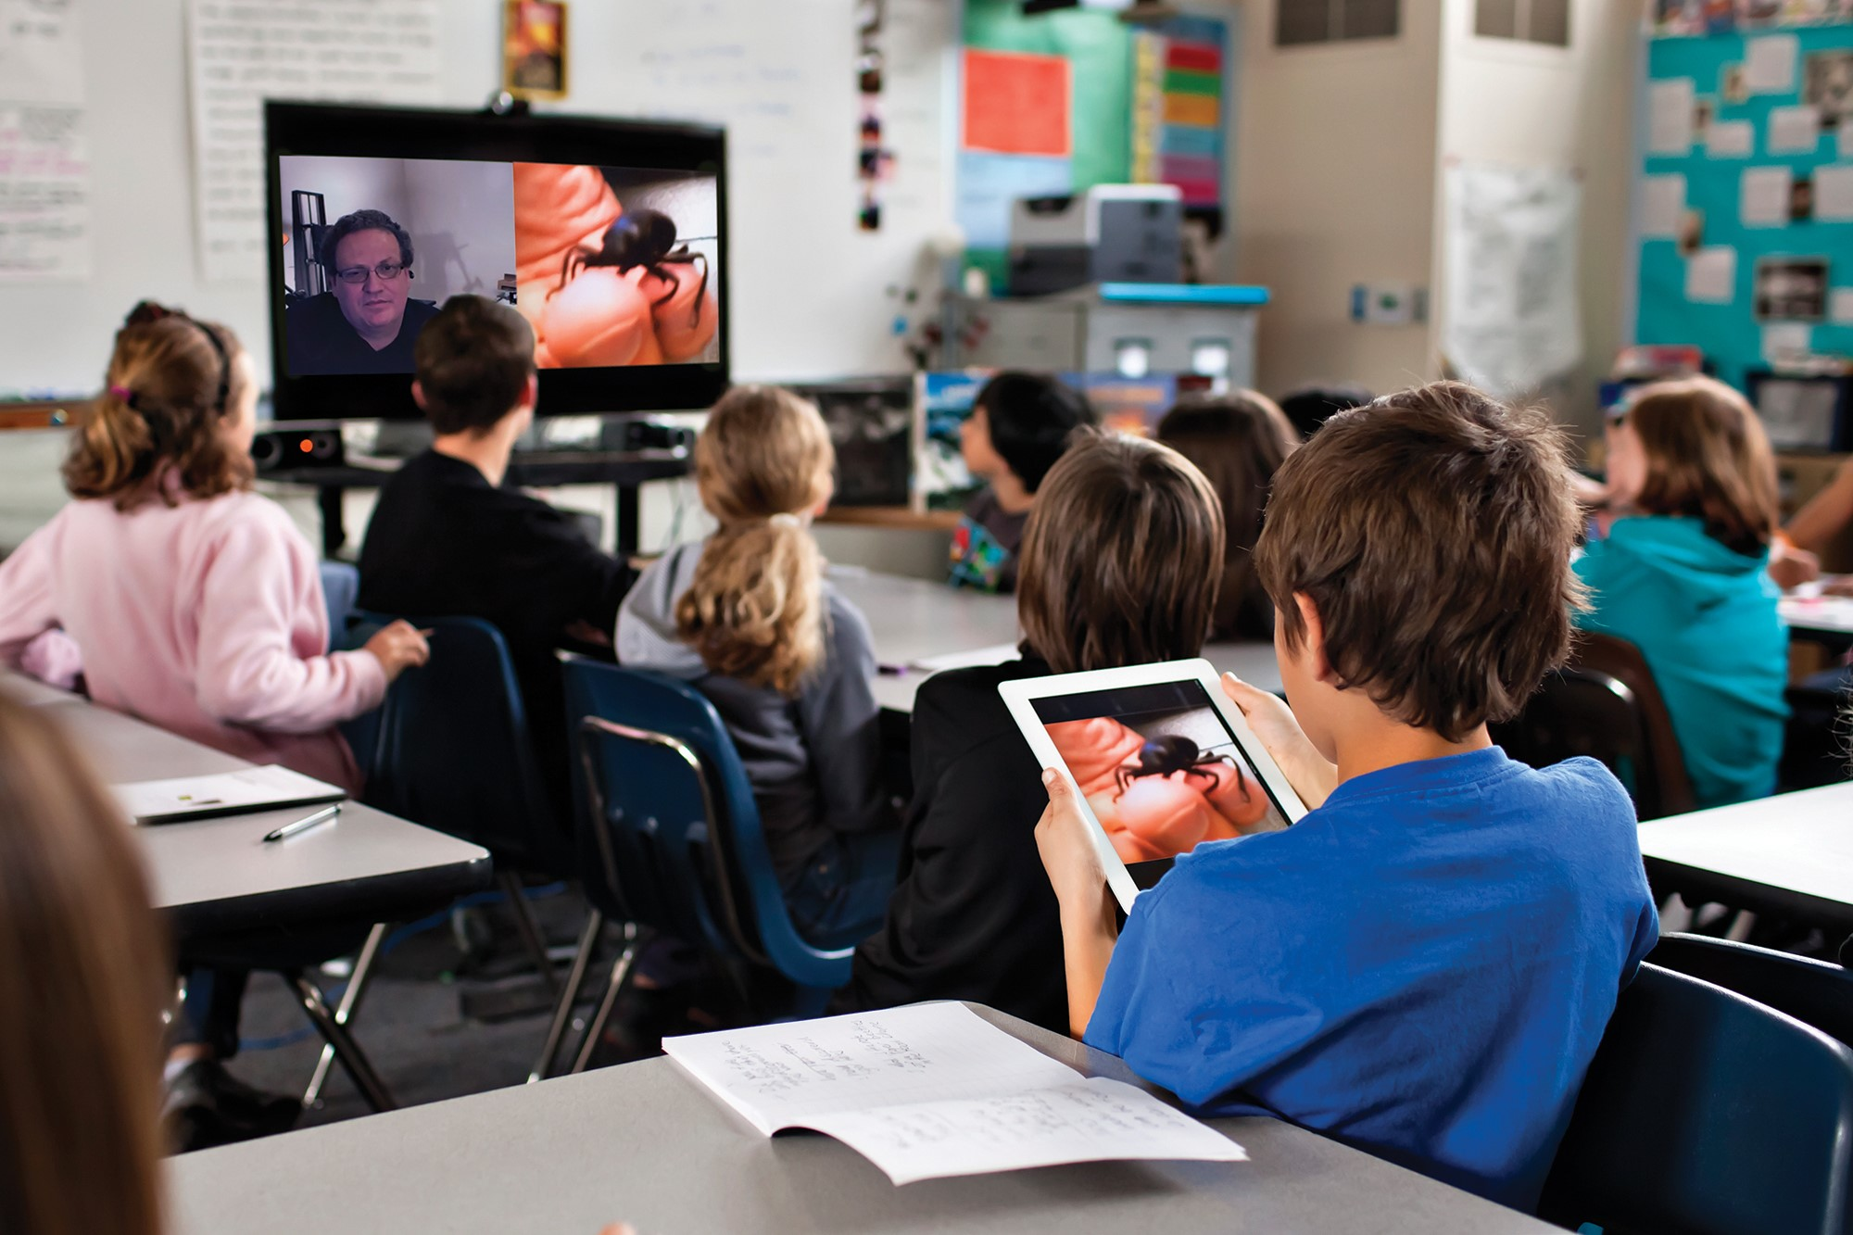
Как будто бы что-то изменилось за 1000 лет..

Slide 20
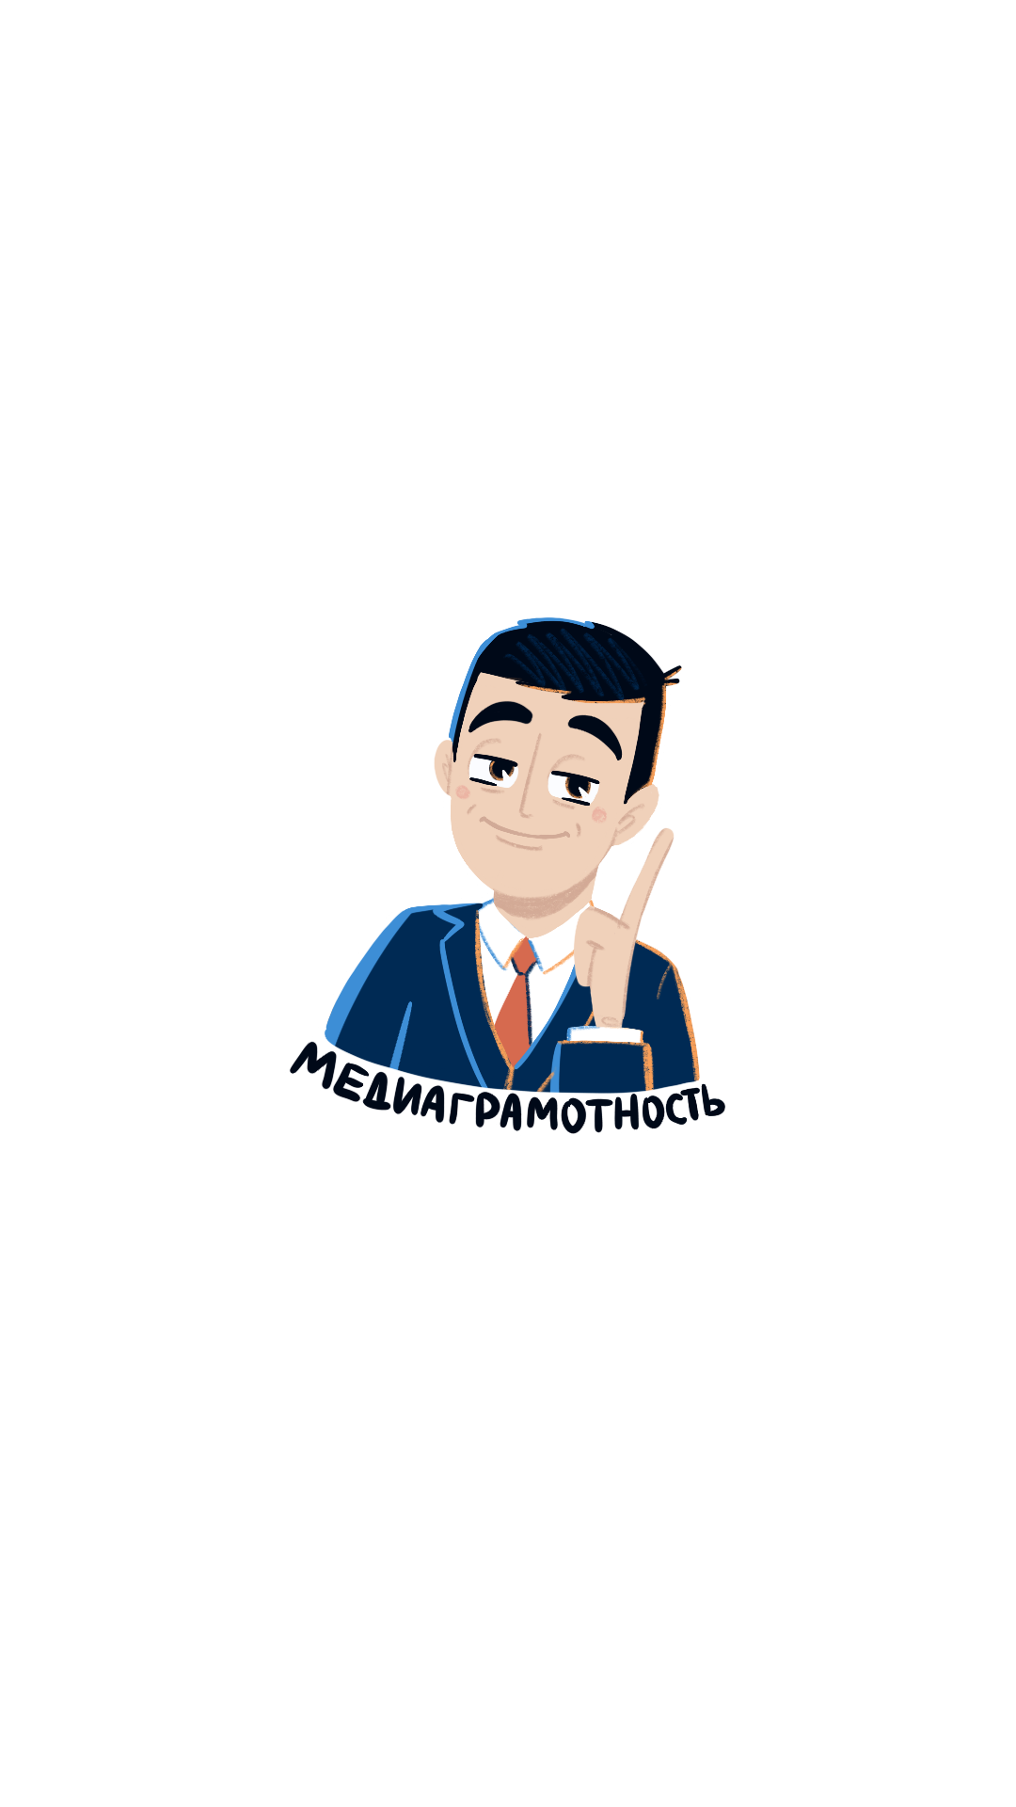
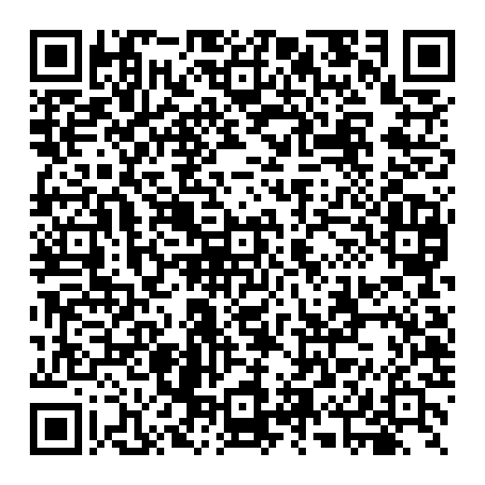
ddubover@yandex.ru
+79282792002
Vk.com/ddubover
Так удобнее

